Slide 1
Docenti: Esposito Carmelina , Panico Vita
Infanzia Capoluogo
Sezione D
Anni 5
I CONCETTI TOPOLOGOGICI
CAMPO DI ESPERIENZA:La conoscenza del mondo
-Acquisire i concetti spazio-temporali :sopra/sotto;dentro/
Fuori;davanti/dietro

Slide 3
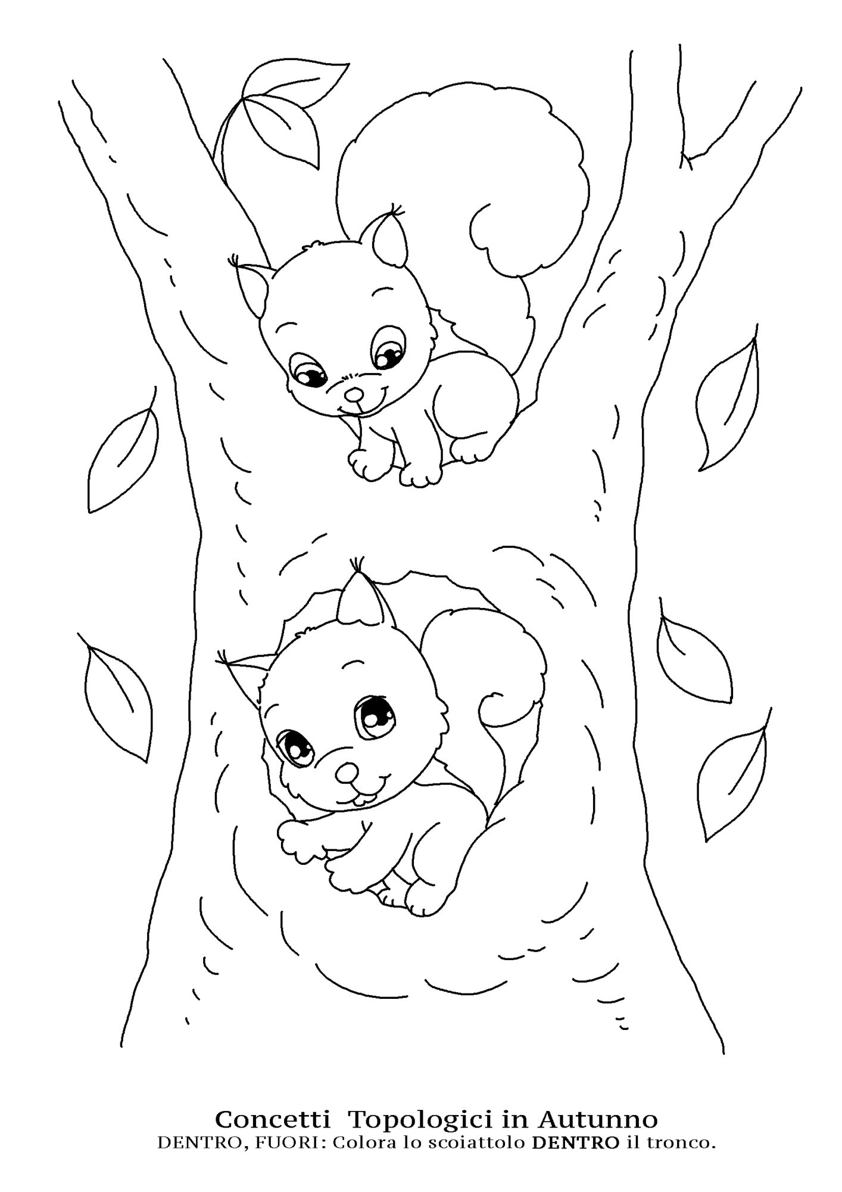
Ascolta

Slide 4
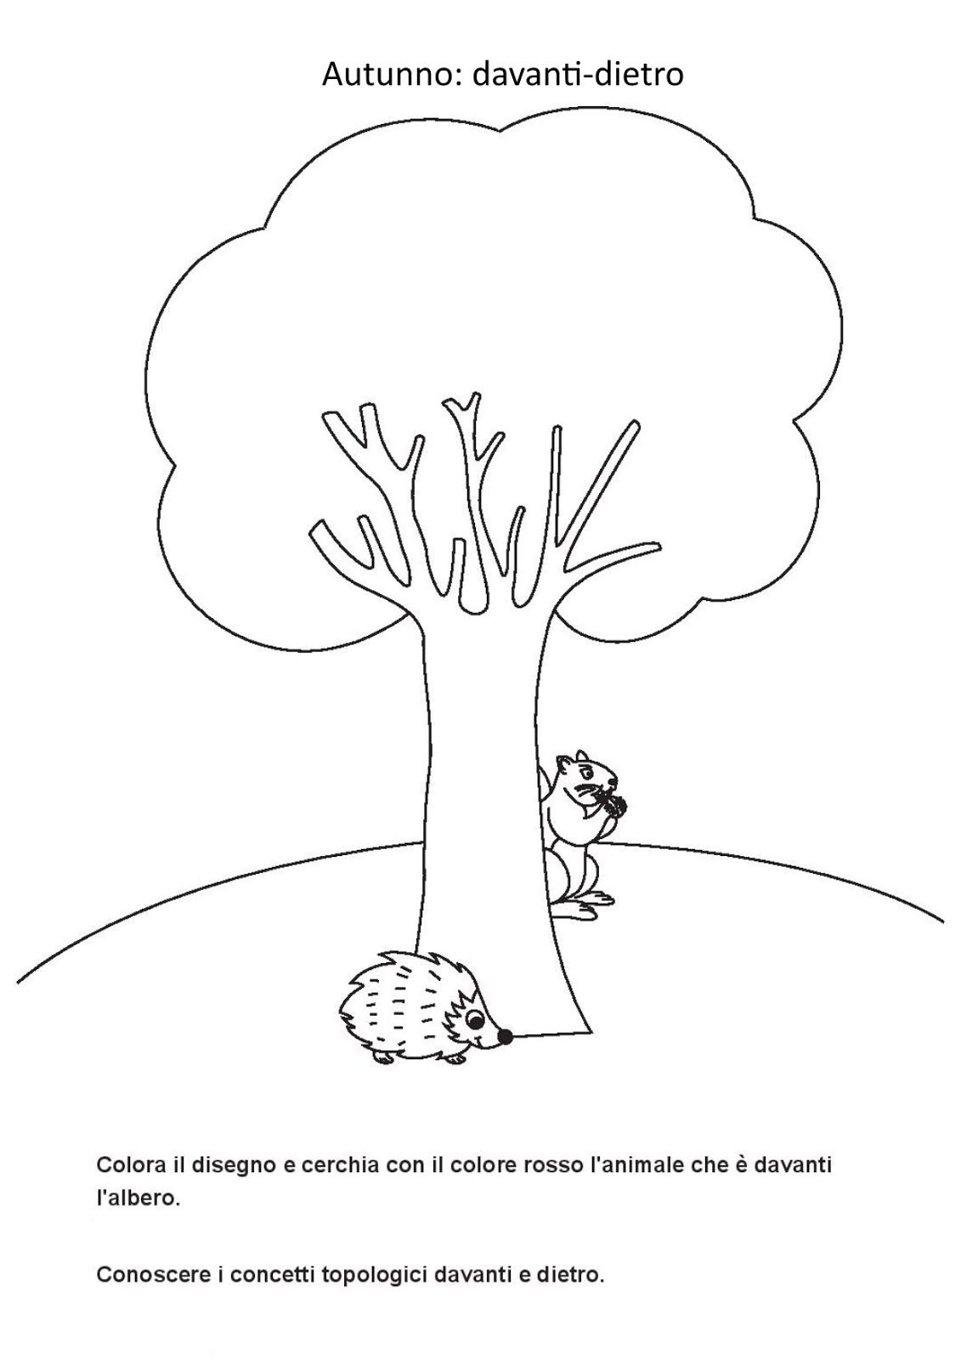
Ascolta

Slide 5
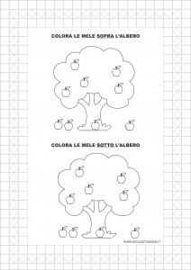
Ascolta

Slide 6
Cari bambini se non avete possibilita’ di stampare le schede potete anche disegnarli, noi
maestre vi auguriamo buon lavoro e a presto

